Slide 1
PROSES MEMBACA
Langkah-langkah yang berikut perlu diambil:

Slide 2
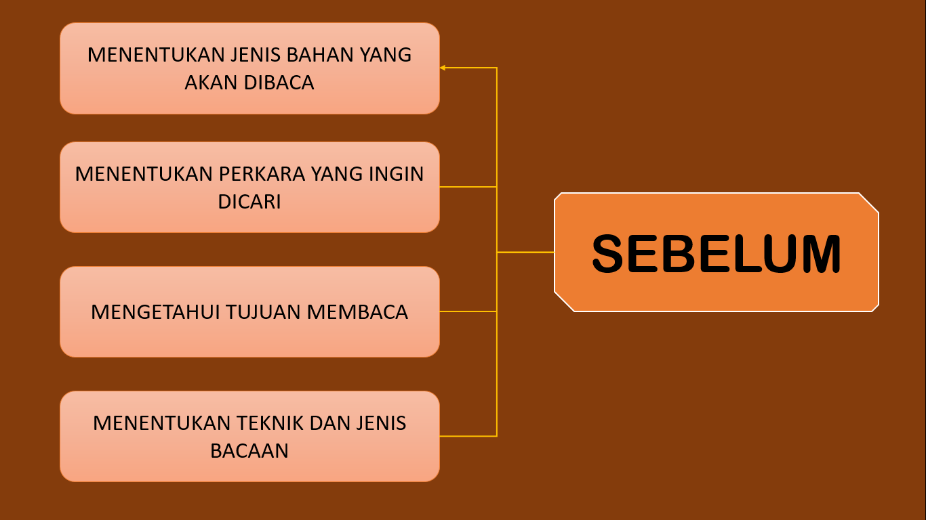

Slide 5
